Slide 2
Introduction
cp 환자의 걸음걸이는 ~
exoskeleton robot으로 cp 환자의 재활 지원 (+관련 reference)
기존 로봇들은 사용자와 interaction 없이 정해진 경로대로 제어
사용자의 intention을 파악하여 adaptive하게 제어하면 더 재활 효과가 좋을 것

Slide 3
Problem statement
CP 아동의 gait data(joint angle, IMU)를 실시간으로 분석하여 TD 아동의 걸음걸이를 모사할 수 있는 reference trajectory를 생성하는 모델 구현

Slide 4
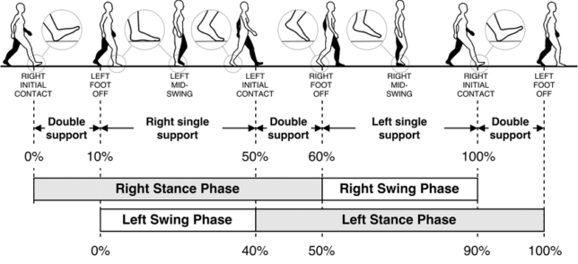

Slide 5
Reference trajectory from GP
Actual trajectory

Slide 6
41%
41%
Gait phase variable estimation
41%

Slide 7
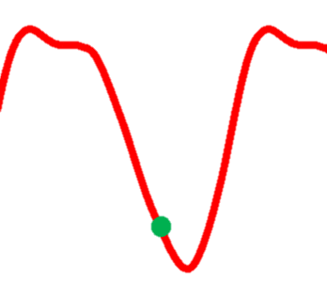
41%
41%
41%

Slide 8
Fitting
방법론 고려 중
최적화 문제 풀기에는 너무 연산량이 많으니까
rule-based로…?
GP에서 얻은 uncertainty까지 고려하면 더 좋을 것 같다

Slide 9
Fitting
방법론 고려 중
최적화 문제 풀기에는 너무 연산량이 많으니까
rule-based로…?
GP에서 얻은 uncertainty까지 고려하면 더 좋을 것 같다

Slide 10

Control trajectory

Slide 11
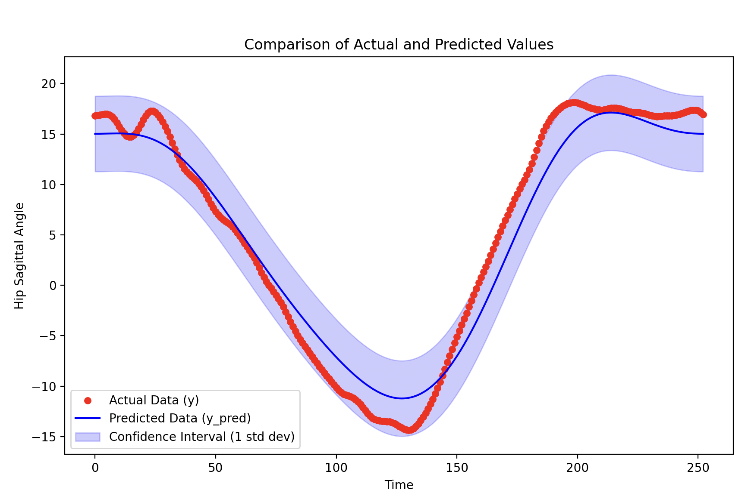
HeelStrike 0 ~ 100

Slide 12
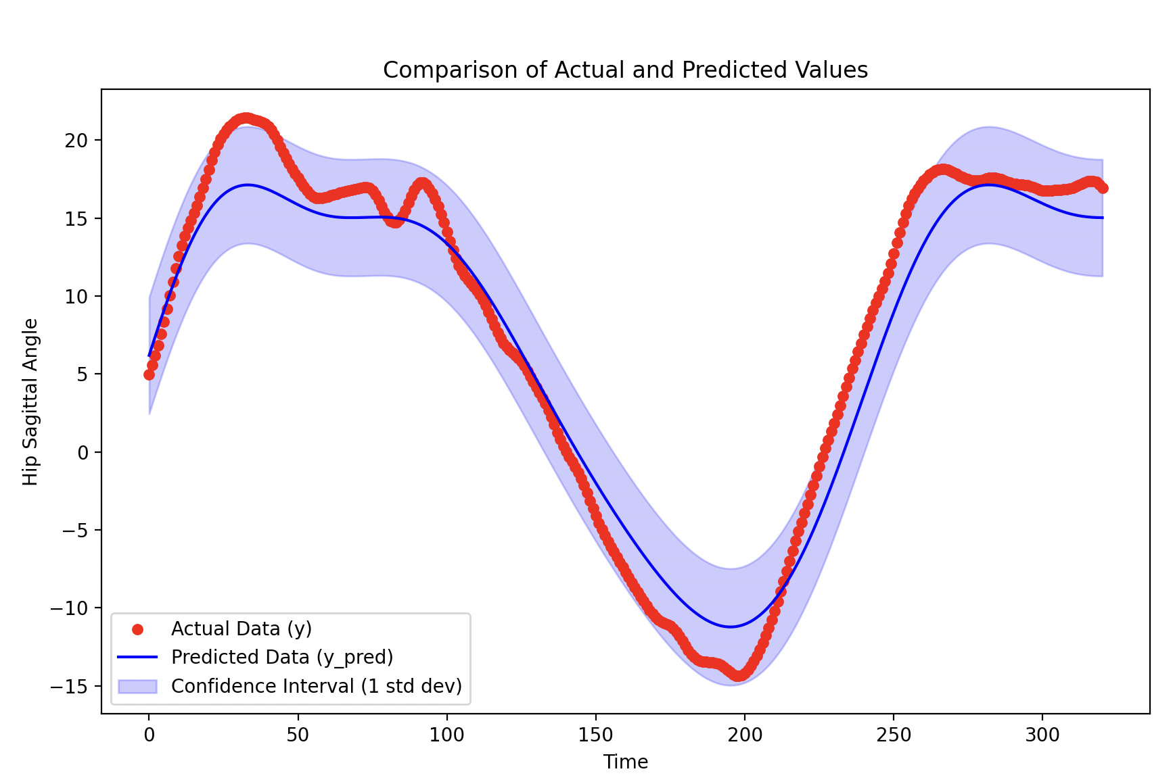
HeelStrike -30 ~ 100

Slide 13
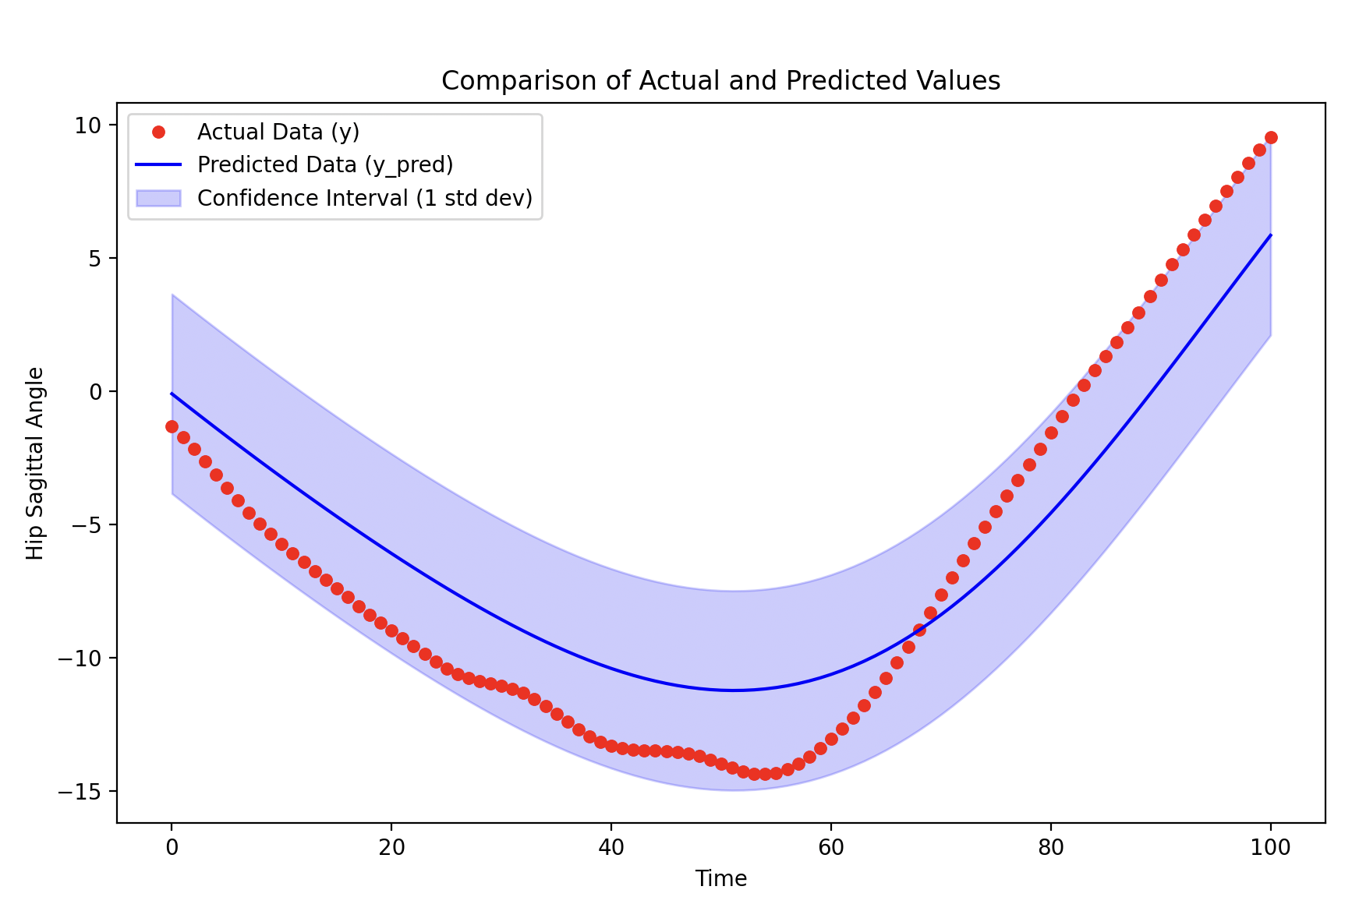
HeelStrike 30 ~ 70

Slide 14
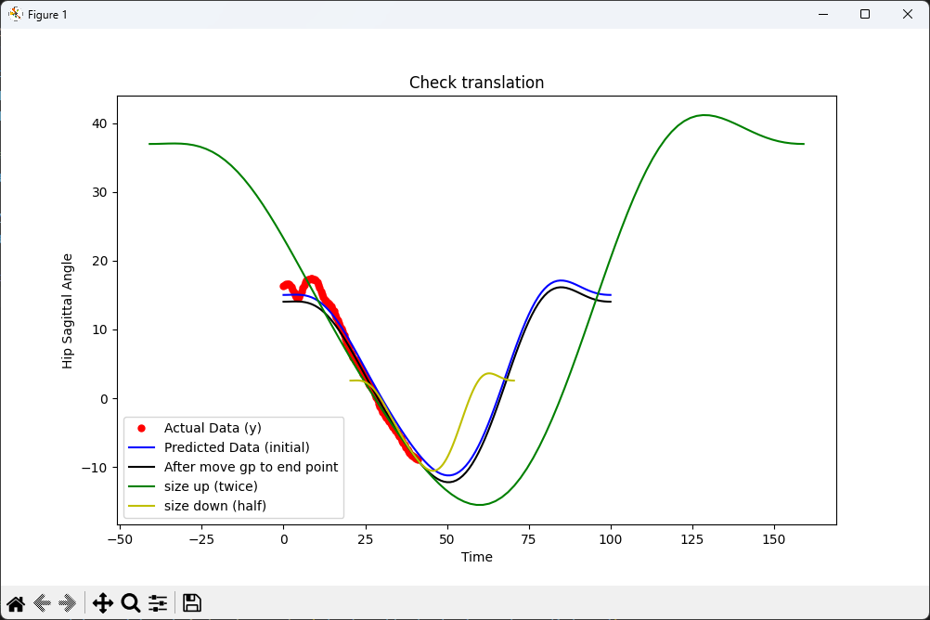
Results
평행이동/확대/축소 확인
마지막 값에는 다 잘 붙어있음

Slide 15
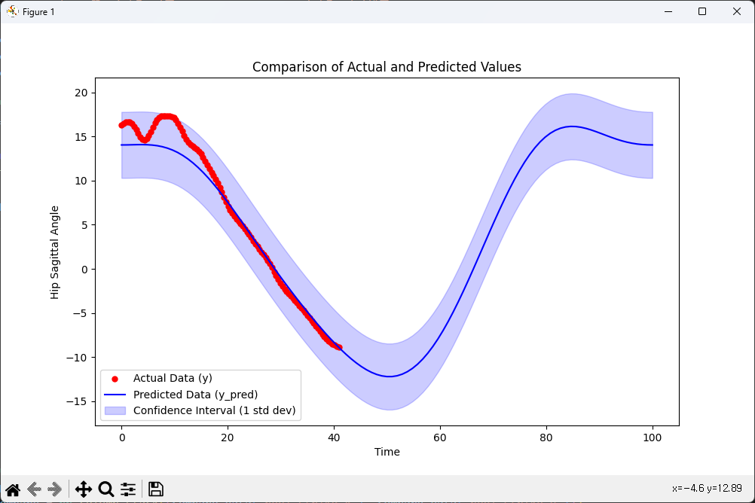
전체적으로 확인

Slide 16
Gradient descent 적용하여
수렴해나아가는 것 확인

